Slide 1


Проектирование рабочих программ, УМК и КИМ, реализующих требования
ФГОС СПО по ТОП-50
Отдел методического
сопровождения профессионального
образования ОГАУ «ИРО»

Slide 2

Характерные особенности
ФГОС СПО по ТОП-50:
Виды деятельности и профессиональные компетенции разработаны с учетом требований международных и профессиональных стандартов, а также передовых технологий
Изменена номенклатура и ориентация общих компетенций
Повышена академическая свобода образовательных организаций в части формирования структуры и содержания образования
Определены сроки обучения на основе рекомендаций заказчиков рабочих кадров
Определены условия реализации образовательной программы
Введена новая форма государственной итоговой аттестации - демонстрационный экзамен
Введены дополнительные требования к опыту практической деятельности педагогических работников

Slide 3

Перечень общих компетенций
по ФГОС СПО по ТОП-50
ОК 01. Решать задачи и проблемные ситуации применительно к профессиональным и социальным контекстам.
ОК 02. Осуществлять поиск, анализ и интерпретацию информации, необходимой для выполнения задач профессиональной деятельности.
ОК 03. Планировать и реализовывать собственное профессиональное и личностное развитие
ОК 04. Работать в коллективе и команде, эффективно взаимодействовать с коллегами, руководством, клиентами
ОК 05. Осуществлять устную и письменную коммуникацию на государственном языке с учетом особенностей социального и культурного контекста.
ОК 06. Проявлять гражданско-патриотическую позицию, демонстрировать осознанное поведение на основе общечеловеческих ценностей
ОК 07. Содействовать сохранению окружающей среды, ресурсосбережению, эффективно действовать в чрезвычайных ситуациях
ОК 08. Использовать средства физической культуры для сохранения и укрепления здоровья в процессе профессиональной деятельности и поддержания необходимого уровня физической подготовленности.
ОК 09. Использовать информационные технологии в профессиональной деятельности.
ОК 10. Пользоваться профессиональной документацией на государственном и иностранном языке
ОК 11. Планировать предпринимательскую деятельность в профессиональной сфере

Slide 4
При разработке рабочей программы образовательная организация имеет право:
– использовать объем времени, отведенный на освоение вариативной части программы, увеличивая при этом объем времени, отведенный на дисциплины и модули обязательной части, на практики, либо вводя новые дисциплины и модули в соответствии с потребностями работодателей и спецификой деятельности ПОО;
– определять для освоения обучающимися в рамках профессионального модуля профессию рабочего, должность служащего (одну или несколько) согласно приложению к настоящему ФГОС СПО (для программы по специальности);
– определять сочетание профессий рабочих, должностей служащих по профессии СПО и номенклатуру осваиваемых модулей по специальности СПО согласно требованиям п.1.12 (п.1.11) ФГОС СПО;
– определять в рамках, задаваемых ФГОС, количество времени, отводимого на промежуточную аттестацию, преддипломную практику по модулям и дисциплинам;
– распределять объем нагрузки по практике в рамках модулей и график ее проведения;
– определять соотношение аудиторной нагрузки и самостоятельной работы по циклам программы и отдельных дисциплин;
– для профессий СПО может определять объем нагрузки для общеобразовательной подготовки при обучении на базе основного общего образования;
– определять соотношение практической и теоретической составляющей программы в рамках требований.

Slide 5

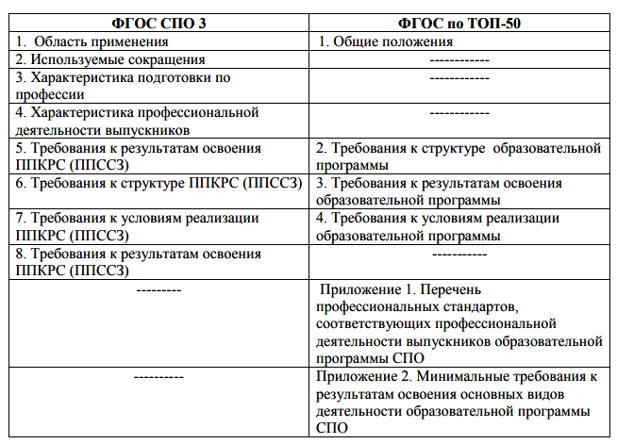
СТРУКТУРА ФГОС СПО по ТОП-50

Slide 6
Требования к материально-техническому и учебно-методическому обеспечению реализации образовательной программы
4.3.1. Специальные помещения должны представлять собой учебные аудитории для проведения занятий всех видов, предусмотренных образовательной программой, в том числе групповых и индивидуальных консультаций, текущего контроля и промежуточной аттестации, а также помещения для самостоятельной работы, мастерские и лаборатории, оснащенные оборудованием, техническими средствами обучения и материалами, учитывающими требования международных стандартов.
4.3.2. Помещения для самостоятельной работы обучающихся должны быть оснащены компьютерной техникой с возможностью подключения к информационно-телекоммуникационной сети "Интернет" и обеспечением доступа в электронную информационно-образовательную среду образовательной организации (при наличии).
В случае применения электронного обучения, дистанционных образовательных технологий, допускается применение специально оборудованных помещений, их виртуальных аналогов, позволяющих обучающимся осваивать ОК и ПК.
4.3.3. Образовательная организация должна быть обеспечена необходимым комплектом лицензионного программного обеспечения.
4.3.4. Библиотечный фонд образовательной организации должен быть укомплектован печатными изданиями и (или) электронными изданиями по каждой дисциплине, модулю из расчета одно печатное издание и (или) электронное издание по каждой дисциплине, модулю на одного обучающегося. Библиотечный фонд должен быть укомплектован печатными изданиями и (или) электронными изданиями основной и дополнительной учебной литературы, вышедшими за последние 5 лет.

Slide 7
Требования к кадровым условиям реализации образовательной программы
Федеральный закон ФЗ-273 «Об образовании в Российской федерации (ст. 46)
ФГОС СПО по специальности/профессии
Трудовой кодекс Российской Федерации (ст. 195.3) - ссылка на ПС
Профессиональный стандарт "Педагог профессионального обучения, профессионального образования и дополнительного профессионального образования» (утв. Минтруд 8 сентября 2015 г. № 608н )
Квалификация педагогических работников образовательной организации должна отвечать квалификационным требованиям, указанным в профессиональных стандартах.
Для педагогических работников, обеспечивающих освоение обучающимся дисциплин (модулей)… опыт деятельности в организациях соответствующей профессиональной сферы является обязательным.
Педагогические работники получают дополнительное профессиональное образование по программам повышения квалификации, в том числе в форме стажировки в организациях, направление деятельности которых соответствует области профессиональной деятельности, указанной во ФГОС СПО, не реже 1 раза в 3 года

Slide 8
О внесении изменений в Порядок проведения ГИА по образовательным программам СПО
(утв. Министерством образования РФ от 12 декабря 2017г.)
Государственная итоговая аттестация ФГОС СПО по ТОП-50
п.2.8. ГИА по профессии проводится в форме защиты выпускной квалификационной работы в виде ДЭ.
п.2.9. ГИА по специальности проводится в форме защиты выпускной квалификационной работы (дипломная работа(дипломный проект). По усмотрению образовательной организации ДЭ включается в ВКР или проводится в виде государственного экзамена.
Требования к содержанию, объёму и структуре ВКР и (или) ГЭ образовательная организация определяет самостоятельно с учётом ПООП.
Задания ДЭ разрабатываются на основе профессионального стандарта (при наличии) и с учетом оценочных материалов (при наличии), разработанных союзом.
Выпускная квалификационная работа выполняется в следующих видах:
для ППКРС – выпускная практическая квалификационная работа и письменная экзаменационная работа либо демонстрационный экзамен;
для ППССЗ - дипломная работа (дипломный проект) и (или) демонстрационный экзамен

Slide 9

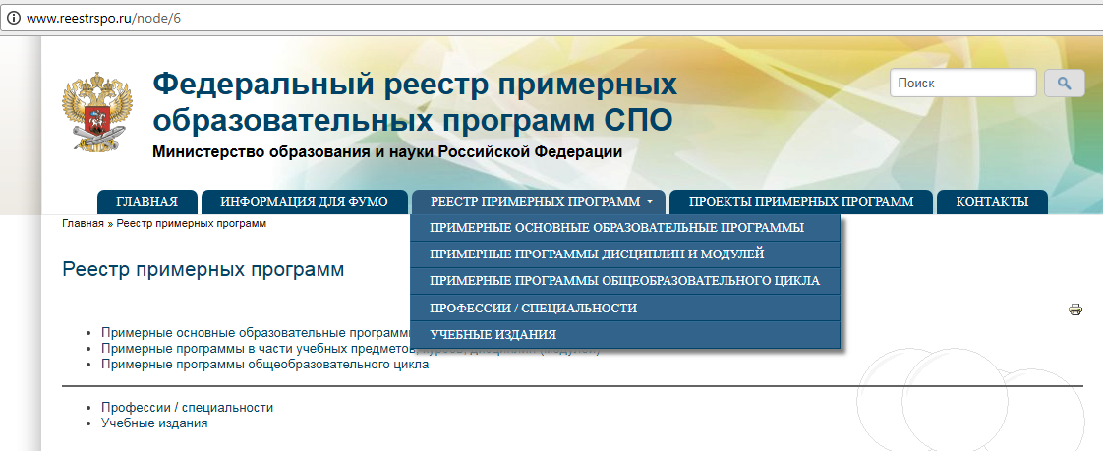
ВАЖНО!
Примерная программа становится обязательной, так как по отдельным вопросам ссылка на неё дается в тексте ФГОС СПО по ТОП-50.
Во ФГОС СПО дополнительно позволены:
- применение дистанционных технологий и электронного обучения при реализации образовательной программы;
- применение зачетных единиц.
Основная профессиональная образовательная программа разрабатывается на основе примерных основных образовательных программ, которые включены в реестр ПООП ( http://reestrspo.ru)

Slide 10

Проектирование образовательных программ
Провести сравнительный анализ реализуемых программ по действующим ФГОС и ФГОС по ТОП-50 и выявить различия.
Определить укрупненную группу ОПОП (в соответствии с Перечнем профессий и специальностей), планируемую к реализации в ПОО.
Провести функциональный сравнительный анализ требований ФГОС по ТОП-50 и действующих ФГОС по родственным профессиям и специальностям.
Для сравнения оцениваются следующие требования:
1) структура основных образовательных программ и их объем;
2) условия реализации основных образовательных программ, в том числе кадровые, финансовые, материально-технические, учебно-методическое обеспечение и иные условия;
3) результаты освоения основных образовательных программ.
Провести анализ:
– требований к трудовым функциям (трудовым действиям, знаниям и умениям), указанным в соответствующих профессиональных стандартах, указанных во ФГОС по ТОП-50;
– требований к компетенциям по международным стандартам WorldSkills в сравнении с результатами освоения основных образовательных программ, указанными во ФГОС по ТОП-50.
На основании выявленных различий уточняются требуемые результаты и определяются спецификации компетенций, соответствующих ФГОС по ТОП-50.

Slide 11

Требования к структуре образовательной программы
Структура
образовательной
программы
Обязательная часть направлена на формирование общих и профессиональных компетенций
Вариативная часть даёт возможность расширения ВД, получения дополнительных компетенций
Наименование программы | Обязательная часть | Вариативная часть
ППССЗ | Не более 70% | Не менее 30%
ППКРС | Не более 80% | Не менее 20%

Slide 12
Требования к структуре образовательной программы
Учебные циклы
Структура
образовательной
программы
Государственная итоговая аттестация
ППССЗ | ППКРС
1.Общий гуманитарный и социально-экономический | ____________
2.Математический и общий естественно-научный | ____________
3. Общепрофессиональный | Общепрофессиональный
4. Профессиональный | Профессиональный
В профессиональный цикл образовательной программы входят: профессиональные модули + учебная и производственная практики

Slide 13

Основные требования к ОП СПО
(Методические рекомендации)
1. ПОО формирует требования к результатам освоения образовательной программы в части ПК на основе профессиональных стандартов (приложение к ФГОС СПО (п.1.3. ФГОС СПО)).
2. Реализация образовательной программы осуществляется как самостоятельно, так и посредством сетевой формы (п. 1.8 ФГОС СПО).
3. Образовательная программа (ОПОП) разрабатывается на основе ПООП (ФЗ №273 «Об образовании в РФ), которая содержит минимальные требования:
к перечню, содержанию, объему и порядку реализации дисциплин и модулей образовательной программы;
к материально-технической базе;
к основной литературе.
4. Перечень, содержание, объем и порядок реализации дисциплин (модулей) и практик образовательной программы образовательная организация определяет самостоятельно с учетом рекомендаций ПООП по соответствующей специальности (профессии).
5. При формировании программы образовательная организация вправе осваивать не все модули, включенные во ФГОС СПО по ТОП-50, а выбирать основные виды деятельности в соответствии с выбранным сочетанием квалификаций.

Slide 14
Основные требования к ОП СПО
(Методические рекомендации)
6. Перечень ОК и ПК, закрепленных во ФГОС, является основанием для самостоятельного планирования результатов обучения по отдельным дисциплинам, модулям и практикам.
7. ФГОС предусматривает выделение во всех учебных циклах объём работы обучающихся:
во взаимодействии с преподавателем по видам учебных занятий (урок, практическое занятие, лабораторное занятие, консультация, лекция, семинар);
практики (в профессиональном цикле);
самостоятельной работы обучающихся.
8. ФГОС СПО по ТОП-50 предоставляет возможность перевода 20% (30%) аудиторной нагрузки (из 36 часов) на самостоятельную работу (по общепрофессиональному и профессиональному циклу).
9. В профессиональный цикл образовательной программы входят учебная и производственная практика.
10. Промежуточная аттестация включается в учебные циклы образовательной программы и осуществляется в рамках освоения указанных циклов.

Slide 15

Требования при определении нагрузки по отдельным структурным элементам образовательной программы:
Количество часов:
- на учебную дисциплину - не менее 32 часов;
– на производственную практику должно быть кратно 36 часам;
- на учебную практику – кратно 6 часам.
– на практические занятия – кратны 2 часам;
– на дисциплины «Физическая культура» и «Безопасность жизнедеятельности» должны соответствовать требованиям ФГОС ;
– отводимых на практики в рамках ПМ не может быть меньше 25% от времени, предусмотренного ФГОС СПО на данный цикл;
– отводимое на циклы, должно быть не менее указанных во ФГОС .
Суммарная нагрузка не может превышать объем обязательной части: 80% (для профессий) или 70% (для специальности) от объема образовательной программы на базе среднего общего образования за вычетом времени, отводимого на ГИА.
В нагрузку по профессиональному модулю входят промежуточная аттестация и производственная и учебная практики, которые должны быть выделены в структуре учебного плана.

Slide 16

УЧЕБНО-МЕТОДИЧЕСКИЙ КОМПЛЕКС основной образовательной программы СПО по специальности/профессии
1
Общие положения
2
Требования к результатам освоения образовательной программы.
3
Содержание требований к структурным элементам программы.
4
5
Методическая документация, определяющая структуру и организацию образовательного процесса
Приложения

Slide 17
УЧЕБНО-МЕТОДИЧЕСКИЙ КОМПЛЕКС основной образовательной программы СПО по специальности/профессии
1. Общие положения.
1.1. Аннотация.
1.2. Характеристика профессиональной деятельности выпускника.
1.3. Нормативно-правовые основания разработки основной профессиональной образовательной программы.
1.4. Требования к поступающим на обучение.
1.5. Сроки освоения программы и присваиваемые квалификации.
1.6. Соответствие ПМ присваиваемым квалификациям по специальностям СПО/ сочетаниями квалификаций по профессиям СПО.
1.7. Порядок реализации программы среднего общего образования в рамках программы СПО для обучающихся на базе основного общего образования .
1.8. Распределение обязательной и вариативной части программы.

Slide 18
УЧЕБНО-МЕТОДИЧЕСКИЙ КОМПЛЕКС основной образовательной программы СПО по специальности/профессии
2. Требования к результатам освоения образовательной программы.
2.1. Перечень общих компетенций.
2.2. Перечень профессиональных компетенций по видам деятельности.

Slide 19
УЧЕБНО-МЕТОДИЧЕСКИЙ КОМПЛЕКС основной образовательной программы СПО по специальности/профессии
3. Содержание требований к структурным элементам программы.
3.1. Спецификация профессиональных компетенций.
3.2. Спецификация общих компетенций.

Slide 20
УЧЕБНО-МЕТОДИЧЕСКИЙ КОМПЛЕКС основной образовательной программы СПО по специальности/профессии
3. Содержание требований к структурным элементам программы.
3.3. Формирование конкретизированных требований по профессиональным модулям, учебным дисциплинам.
3.3.1. Конкретизированные требования к ПМ
3.3.2. Конкретизированные требования по общепрофессиональным дисциплинам.
3.3.3. Конкретизированные требования по математическим и естественно-научным дисциплинам (для специальностей СПО)
3.3.4. Конкретизированные требования к результатам освоения дисциплин ОГСЭ (для специальностей СПО)

Slide 21

УЧЕБНО-МЕТОДИЧЕСКИЙ КОМПЛЕКС основной образовательной программы СПО по специальности/профессии
4. Методическая документация, определяющая структуру и организацию образовательного процесса
4.1. Рабочий учебный план.
4.2. Календарный учебный график (для рабочих программ).
4.3. Контроль и оценка результатов освоения образовательной программы
4.4. Условия реализации образовательной программы.
4.4.1. Требования к кадровому составу реализующему ОПОП.
4.4.2. Требования к материально-техническому оснащению образовательного процесса.
4.5. Расчеты нормативных затрат оказания государственных услуг по реализации образовательной программы (на одного обучающегося
5. Приложения (программы учебных дисциплин, профессиональных модулей, согласно учебному плану и набор типовых КИМ по ОПОП)

Slide 22
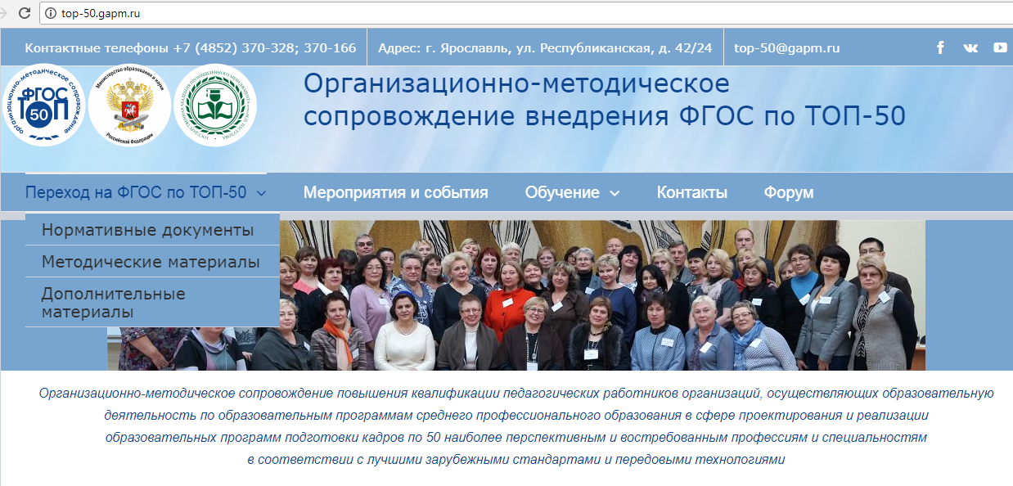
УЧЕБНО-МЕТОДИЧЕСКИЙ КОМПЛЕКС основной образовательной программы СПО по специальности/профессии

Slide 23

Структура рабочей программы учебной дисциплины
Титульный лист (лицевая и оборотная сторона)
Содержание
Раздел 1. Общая характеристика программы учебной дисциплины.
Раздел 2. Структура учебной дисциплины.
Раздел 3. Условия реализации программы.
Раздел 4. Контроль и оценка результатов освоения учебной дисциплины.
Раздел 5. Возможности использования программы в других ОПОП.

Slide 24
Раздел 1. Общая характеристика программы УД
1.1. Область применения рабочей программы
Рабочая программа учебной дисциплины является частью основной профессиональной образовательной программы в соответствии с ФГОС СПО ________ ____________________________________________________________
(код и наименование )
1.2. Место дисциплины в структуре основной профессиональной образовательной программы: _____________________________________________
(указать принадлежность дисциплины к учебному циклу )
1.3. Цель и планируемые результаты освоения дисциплины:
В результате освоения дисциплины обучающийся должен уметь: _________________
В результате освоения дисциплины обучающийся должен знать: __________________
В результате освоения дисциплины обучающийся осваивает элементы компетенций:
Код | Наименование общих компетенций
ОК 1. | ……..
ОК N. | ……..
Код | Наименование видов деятельности и профессиональных компетенций
ВД 1 | …
ПК 1.1. | …
ВД N | …
ПК N.1. | …

Slide 25
Раздел 2. Структура учебной дисциплины
2.1. Объем учебной дисциплины и виды учебной работы
Вид учебной работы | Объем часов
Суммарная учебная нагрузка во взаимодействии с преподавателем | *
Самостоятельная работа | *
Объем образовательной программы | *
в том числе:
теоретическое обучение
лабораторные работы (если предусмотрено) | *
практические занятия (если предусмотрено) | *
курсовая работа (проект) (если предусмотрено) | *
контрольная работа | *
Самостоятельная работа
Промежуточная аттестация проводится в форме (указать)

Slide 26
Раздел 2. Структура учебной дисциплины
2.2. Тематический план и содержание учебной дисциплины

Slide 27
Раздел 3. Условия реализации программы
3.1. Материально-техническое обеспечение
Реализация программы предполагает наличие учебных кабинетов _______________________; указывается наименование
мастерских ____________________; лабораторий _________________.
указываются при наличии указываются при наличии
Оборудование учебного кабинета и рабочих мест кабинета «______________________»:
____________________________________________________________________________________________
Оборудование мастерской и рабочих мест мастерской «________________»:
____________________________________________________________________________________________
Оборудование лаборатории и рабочих мест лаборатории «__________»:
___________________________________________________________________________________________
3.2. Информационное обеспечение обучения
Основные источники (печатные издания):
1. ………………
2. ………………
3. ………………
(электронные издания):
1. …
….
Дополнительные источники (печатные издания)
1. ………………
2. ………………
…
(электронные издания)
3.3. Организация образовательного процесса
____________________________________________________________________________
3.4. Кадровое обеспечение образовательного процесса
Требования к квалификации педагогических кадров_____________________________.

Slide 28
4. Контроль и оценка результатов освоения учебной дисциплины
Результаты обучения | Критерии оценки | Формы и методы оценки
Перечень знаний, осваиваемых в рамках дисциплины | Характеристики демонстрируемых знаний | Чем и как проверяется
Перечень умений, осваиваемых в рамках дисциплины
Возможности использования программы в других ОПОП
Указываются наименования ОПОП в которых есть данная дисциплина и по которым возможно использование данной программы в случаях наличия сведений.

Slide 29
Структура программы профессионального модуля
Титульный лист (лицевая и оборотная сторона)
Содержание
1. Общая характеристика рабочей программы профессионального модуля
2. Структура и содержание профессионального модуля
3. Условия реализации программы
4. Контроль и оценка результатов освоения профессионального модуля

Slide 30
1. Общая характеристика рабочей программы ПМ

Slide 31
1. Общая характеристика рабочей программы ПМ

Slide 32
2. Структура и содержание профессионального модуля
2.1. Структура профессионального модуля
Коды профессио-нальных общих компетенций | Наименования разделов профессионального модуля* | Объем образова-тельной программы, час. | Объем образовательной программы, час.
 |  |  | Занятия во взаимодействии с преподавателем, час. |  |  |  |  |  |  |  |  |  |  | Само-стоятельная работа
 |  |  | Обучение по МДК, в час. |  |  |  |  | Практики
 |  |  | всего, часов | Лабораторных и практических занятий |  | Курсовых работ (проектов) |  | учебная, часов |  |  | производственная часов (если предусмотрена рассредоточенная практика)
1 | 2 | 3 | 4 | 5 |  | 6 |  | 7 |  |  | 8 |  |  | 9
ПК ОК | Раздел 1. ………… | * | * | * |  | * |  | * |  |  | * |  |  | *
 | Раздел 2.………… | * | * | * |  |  |  |  |  |  | * |  |  | *
 | Производственная практика (по профилю специальности), часов (если предусмотрена итоговая (концентрированная) практика) | * (ввести число) |  |  |  |  |  |  |  |  |  |  | * (повторить число
 | Всего: | * | * |  | * |  | * |  | * | * |  | * |  | *
* Раздел профессионального модуля – часть программы профессионального модуля, которая характеризуется логической завершенностью и направлена на освоение одной или нескольких профессиональных компетенций. Раздел профессионального модуля может состоять из междисциплинарного курса или его части и соответствующих частей учебной и производственной практик. Наименование раздела профессионального модуля должно начинаться с отглагольного существительного и отражать совокупность осваиваемых компетенций

Slide 33
2. Структура и содержание профессионального модуля
2.2. Тематический план и содержание профессионального модуля (ПМ)

Slide 35
3. Примерные условия реализации программы
3.1. Материально-техническое обеспечение
Реализация программы предполагает наличие учебных кабинетов _____________________;
указывается наименование при наличии
мастерских _________________; лабораторий ____________________.
Оборудование учебного кабинета и рабочих мест кабинета «________________________»:
______________________________________________________________________________
Оборудование мастерской и рабочих мест мастерской «________»:
______________________________________________________________________________
Оборудование лаборатории и рабочих мест лаборатории «___________»:
______________________________________________________________________________
Оборудование и технологическое оснащение рабочих мест:
______________________________________________________________________________
3.2. Информационное обеспечение обучения
Основные источники (печатные):
1. ………………
2. ………………
3. ………………
(электронные):
4. ……………..
Дополнительные источники:
1. ………………
2. ………………
(электронные):
3.3. Организация образовательного процесса
____________________________________________________________________________
3.4. Кадровое обеспечение образовательного процесса (берется из ФГОС)

Slide 36
4. Контроль и оценка результатов освоения профессионального модуля (по разделам)
Профессиональные и общие компетенции, формируемые в рамках модуля | Оцениваемые знания и умения, действия | Методы оценки (указываются типы оценочных заданий и их краткие характеристики, например, практическое задание, в том числе ролевая игра, ситуационные задачи и др.; проект; экзамен, в том числе – тестирование, собеседование) | Критерии оценки
ПК | Знания | Тестирование Собеседование Экзамен | 75% правильных ответов Оценка процесса Оценка результатов
 | Умения | Лабораторная работа Ролевая игра Ситуационная задача Практическая работа | Экспертное наблюдение Оценка процесса Оценка результатов
 | Действия | Практическая работа Виды работ на практике | Экспертное наблюдение
ОК.
5. Возможности использования данной программы для других ОПОП
Указываются возможности использования в родственных профессий (специальностей)

Slide 37
Состав комплекта контрольно-измерительных материалов
1. Паспорт комплекта оценочных (контрольно-измерительных) материалов
1.1. Область применения
1.2. Описание процедуры оценки и системы оценивания по программе
1.2.1. Общие положения об организации оценки
1.2.2. Промежуточная аттестация
1.2.3. Итоговая аттестация
1.3. Инструменты оценки теоретического материала
1.4. Инструменты оценки практического этапа оценки результатов освоения программы
2. Оценочные (контрольно-измерительные) материалы для промежуточной и/или государственной (итоговой) аттестации
2.1. Оценочные (контрольно-измерительные) материалы для теоретического этапа промежуточной и/или государственной (итоговой) аттестации
2.2. Оценочные (контрольно-измерительные) материалы для практического этапа промежуточной и/или государственной (итоговой) аттестации

Slide 38
1. Паспорт комплекта оценочных (контрольно-измерительных) материалов

Slide 39
2. Оценочные (контрольно-измерительные) материалы для промежуточной и/или государственной (итоговой) аттестации
  2.1. Оценочные (контрольно-измерительные) материалы для теоретического этапа промежуточной и/или государственной (итоговой) аттестации
ТИПОВЫЕ ЗАДАНИЯ ПО УЧЕБНОЙ ДИСЦИПЛИНЕ ______________
(Типовое задание по профессиональному модулю_____________________)

Slide 40
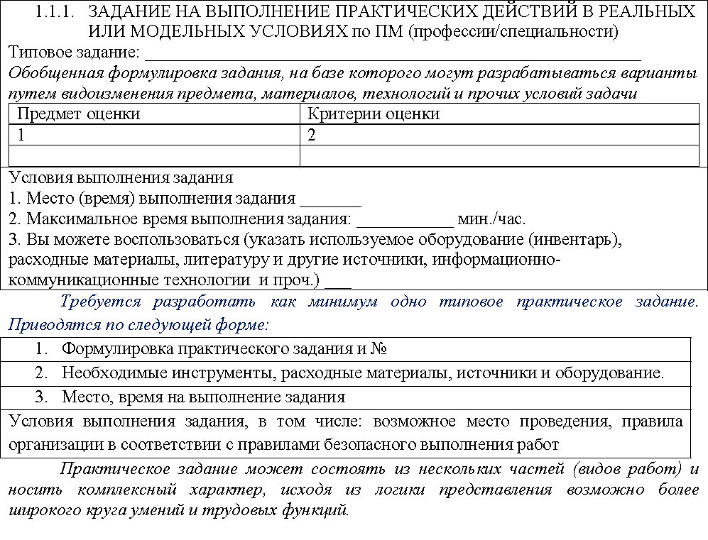
2. Оценочные (контрольно-измерительные) материалы для промежуточной и/или государственной (итоговой) аттестации
  2.2. Оценочные (контрольно-измерительные) материалы для практического этапа промежуточной и/или государственной (итоговой) аттестации
  2.2.1. Задание на выполнение практических действий в реальных или модельных условиях по пм (профессии/специальности)

Slide 41

2. Оценочные (контрольно-измерительные) материалы для промежуточной и/или государственной (итоговой) аттестации
  2.2.2. ЭКСПЕРТНЫЕ ЛИСТЫ ЭКЗАМЕНАТОРОВ

Slide 42

ОТДЕЛ методического сопровождения профессионального образования
ОГАУ «ИРО»
Наш адрес: г.Ульяновск, пр. Нариманова, д. 13, каб. 230, 233 (3 этаж)
Телефон: 8 (8422) 21-40-27
Email: unmcpo@mail.ru
СПАСИБО
ЗА ВНИМАНИЕ!

